Slide 1
DĚJINY OBCHODU V RANĚ NOVOVĚKÉ EVROPĚ
Směry a témata výzkumu –
prameny
Dr. phil. Marie Buňatová
Ústav světových dějin FF UK

Slide 2
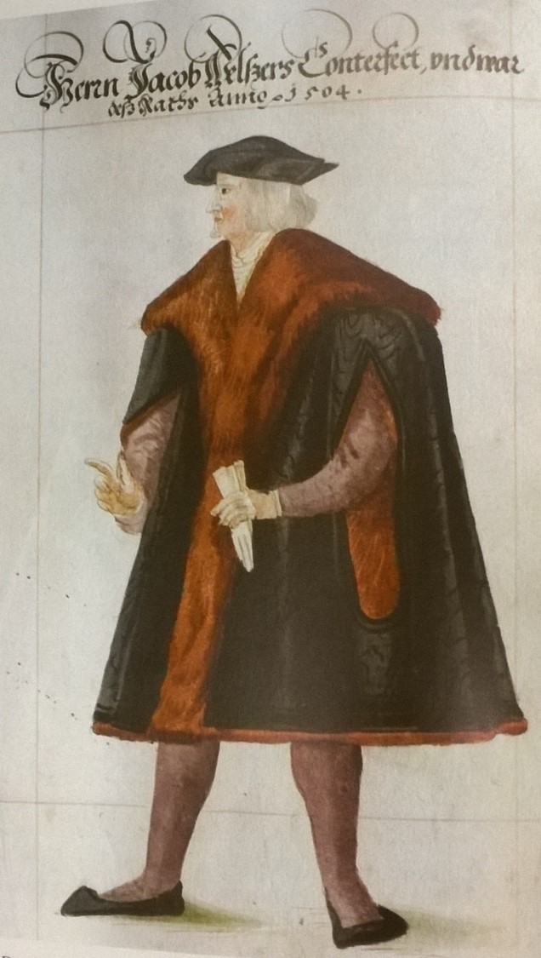
Dějiny obchodu jako výzkumné téma
Výzkum hospodářských a obchodních dějiny Evropy prošel od 19. století, kdy se touto problematikou začali historici seriózně zabývat, dlouhým vývojem.
Ve svých počátcích byl soustředěn především na velké osobnosti obchodního světa, jako byli augsburští Fuggerové a Welserové nebo Medicejové ve Florencii. Historici 19. století je interpretovali jako předchůdce tehdy se právě rodící vrstvy moderních podnikatelů.
Např.
Richard EHRENBERG, Das Zeitalter der Fugger. Geldkapital und Creditverkehr im 16. Jahrhundert, 2 Bde, Jena 1896.
Jakob STRIEDER, Jakob Fugger der Reiche, Leipzig 1926.
Jakub I. Welser (1468-1541)

Slide 3
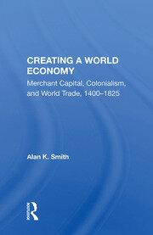
Dějiny obchodu jako výzkumné téma
Tento koncept vnímání obchodních dějin prostřednictvím „jednotlivých velikánů“ se postupně měnil a do popředí zájmu se přibližně kolem poloviny 20. století stále více dostávaly:
instituce (výroční trhy, burza, banky), platební nástroje (směnka, dlužní úpisy, pojištění, cenné papíry)
organizační struktury (právní prostředí obecně, nebo např. Hanza nebo severoitalské republiky), v nichž se raně novověký obchod v jednotlivých regionech Evropy i mimo ni pohyboval.
Např:
Fernand BRAUDEL, Sozialgeschichte des 15. – 18. Jahrhunderts, Bd. 2, Der Handel, München 1986, Bd. 3 Aufbruch zur Weltwirtschaft, München 1986.
Alan K. SMITH, Creating a World Economy. Merchant Capital, Colonialism, and World Trade, 1400 – 1825, Oxford aj. 1991

Slide 4
Dějiny obchodu jako výzkumné téma
Předešle uvedená témata zůstávají v platnosti i v historiografii přelomu 20. a 21. století, uplatňovány jsou ale nové koncepty a přístupy.
Např.
Johannes BURKHARDT (ed.), Die Fugger und das Reich. Eine neue Forschungsperspektive zum 500jährigen Jubiläum der ersten Fuggerherrschaft Kirchberg-Weißenhorn, Augsburg 2008.
Mark HÄBERLEIN – Johannes BURKHARDT, Die Welser: neue Forschungen zur Geschichte und Kultur des oberdeutschen Handelshauses, Berlin 2002.

Slide 5
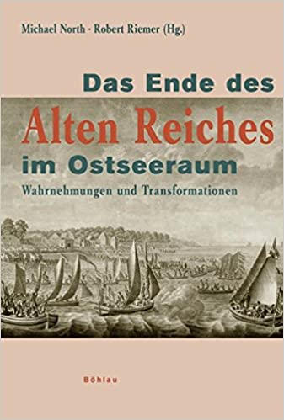
Trendy na přelomu 20.-21. století
V posledním desetiletí je v anglosaském i německém dějepisectví sledovatelný trend stále rostoucí diferenciace a také specializace sledovaných témat, jehož důsledkem je i obrovský nárůst odborné literatury.
V centru zájmu je téma mezinárodního obchodu, především transatlantický obchod, tedy obchodní výměna mezi Evropou a Asií, nebo Evropou a americkým kontinentem. Též je zkoumán obchod ve Středomoří, Černomoří, Baltský obchod a Hanza.
Zkoumána jsou také témata regionálního a místního obchodu i jeho formy od velkoobchodu přes maloobchodní prodej po obchod podomní.
Jednotlivé regionální a lokální jevy jsou ale interpretovány v širším kontextu společenských a ekonomických procesů.
Např. Michael NORTH – Robert RIEMER (eds.), Das Ende des Alten Reiches im Ostseeraum. Wahrnehmungen und Transformationen, Köln – Weimar – Wien 2008.

Slide 6
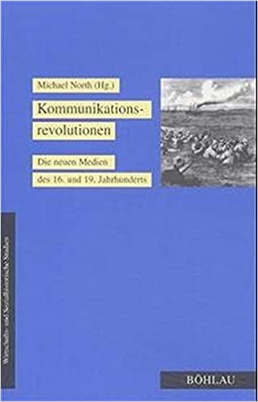
Obchodníci a komunikace
Výsledky výzkumů posledních desetiletí stále silněji poukazují na to, že obchod v jednotlivých regionech raně novověké Evropy neprobíhal izolovaně, ale naopak byl propojen prostřednictvím nově se rozvíjejících médií (noviny, burzovní zprávy, obchodní korespondence, poštovní spojení) i komunikačních sítí filiálek velkých obchodních domů.
Tato propojení umožňovalo obchodníkům v jednotlivých oblastech reagovat na probíhající politické změny (např. válečné události, nové zákony, cla a nařízení) i změny ekonomické (neúroda, pohyb cen zboží, kurzy, módní novinky).
Od 90. let 20. století tak jako významné badatelské téma vystupuje do popředí výzkum komunikačních prostředků a forem i kvality a dopadu informací, využívaných (nejen) v obchodním prostředí.

Slide 7
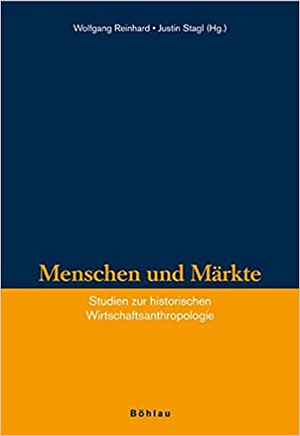
Wirtschaftsantropologie (Hospodářská antropologie)
Současná evropská historiografie si v oblasti výzkumu obchodních a hospodářských dějin raného novověku klade řadu dalších otázek, které se dotýkají jak vlastní existence a fungování raně novověké ekonomiky a trhu, tak se zabývají zkoumáním jejich vlivu na vývoj a stratigrafii tehdejší společnosti a dopady v oblasti sociokulturní.
Zkoumána témata např.:
a) sociální status obchodníka a jeho rodiny
b) příčiny ekonomického vzestupu i pádu
c) další mocenské i sociální zapojení obchodníků do struktur městské společnosti
d) kvalita sociálních vztahů obchodníků i jeho další orientace a prosazení v rámci raně novověké společnosti (např. nobilitace, ale i kriminalita).
Např. Wolfgang REINHARD – Justin STAGL (eds.), Menschen und Märkte. Studien zur historischen Wirtschaftsanthropologie, Wien – Köln – Weimar 2007 (=Veröffentlichungen des Instituts für historische Anthropologie E. V., Bd. 9)

Slide 8
Sociokulturní přístupy
Ukázkovým příkladem takových studií jsou biogramy ekonomických elit města Augsburgu, zpracované pod vedením Wolfganga Reinharda.
Přinášejí informace o sociálních i ekonomických podmínkách, ze kterých jednotliví obchodníci vyšli, mapují jejich soukromou i profesionální dráhu a osvětlují také vzájemné příbuzenské a širší rodinné vazby mezi jednotlivými obchodnickými rodinami a jejich zapojení do městských úřadů a působení v ceších a bratrstvech.
Wolfgang REINHARD (ed.), Augsburger Eliten des 16. Jahrhunderts. Prosopographie wirtschaflicher und politischer Führungsgruppen 1500 – 1620, Berlin 1996.

Slide 9
Sítě obchodníků
Vedle i v minulosti používané prosopografické metody (=genealogie) využívají badatelé také antropologické a sociologické přístupy a mapují také charakter a kvalitu sociálních vztahů (zasíťování) mezi jednotlivými osobami a jejich vzájemné interakce.
Metodologickým východiskem pro řadu takových výzkumů je „teorie sítí“ s klíčovými pojmy „Verflechtung“ a „Netzwerke“, převzatými ze sociologických věd.
Tímto přístupem jsou zkoumány a definovány struktury dálkového obchodu, vazby mezi jednotlivými obchodními společnostmi (i dalšími institucemi) i celkové fungování vztahů evropského i zámořského obchodu.
Teorie síťování je uplatňována také při bádání o konkrétních obchodních společnostech, sledování příbuzenských vztahů a sociálních kontaktů v jedné nebo více skupinách v určitém regionu.

Slide 10
Sítě obchodníků
K použití těchto metod a pojmů v hospodářských dějinách např. :
Mike BURKHARDT, Networks as Social Structures in Late Medieval and Early Modern Towns: A Theoretical Approach to Historical Network Analysis, in: Andrea Caracausi – Christof Jeggle (eds.), Commercial Networks and European Cities, 1400–1800, London 2014, s. 13-44;
Wolfgang REINHARD, Freunde und Kreaturen. „Verflechtung“ als Konzept zur Erforschung historischer Führungsgruppen. Römische Oligarchie um 1600, München 1979;
Mark HÄBERLEIN, Netzwerkanalyse und historische Elitenforschung, Probleme, Erfahrungen und Ergebnisse am Beispiel der Reichstadt Augsburg, in: Regina Dauser – Stefan Hächler – Michael Kempe – Franz Mauelshagen – Martin Stuber (eds.), Wissen und Netz, Berlin 2008, s. 315-328.

Slide 11
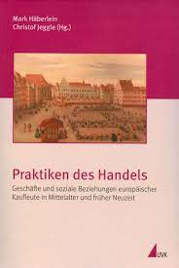
Výzkum obchodní praxe
Od 70. let 20. století se do popředí zájmu dostává také výzkum obchodních praktik, tedy obchodní praxe, používané obchodníky při uzavírání i v dalších fázích peněžních a zbožních obchodů.
Zkoumán je konkrétní způsob realizace finančních operací, způsob sjednávání a realizace obchodu, formy obchodních společností, fungování obchodních vztahů mezi jednotlivými partnery, i konkrétní způsob vedení účetnictví či vymáhání pohledávek.
Sledovány jsou dále s tím související předpoklady a znalosti, které musel raně novověký obchodník mít, aby ve své živnosti obstál. Zde se moderní historiografie ptá po rozsahu a kvalitě vzdělání obchodníka i způsobu jak jej nabýval, zkoumá rozsah jeho znalostí v oblasti gramotnosti, v oblasti početních dovedností a matematiky, jazykových znalostí i schopností odhadnout a vyhodnotit míru obchodního rizika
Mark HÄBERLEIN – Christof JEGGLE (eds.), Praktiken des Handels. Geschäfte und soziale Beziehungen europäischer Kaufleute in Mittelalter und früher Neuzeit, Konstanz 2010 (= Irseer Schriften Bd. 6), s. 17 – 22.
Michael NORTH (ed.), Kredit im spätmittelalterlichen und frühneuzeitlichen Europa, Köln – Wien 1991.

Slide 12
Každodennost obchodníků a jejich rodin
V popředí badatelského zájmu stojí vedle toho také kulturní zaměření a intelektuální zájmy obchodníků (dějiny mentalit), jejich každodenní rytmus v domácím prostředí i na cestách, stejně jako výzkum (výročních) trhů, jejich organizace, provozu a jejich ekonomických, sociálních i kulturních funkcí v raně novověké městské společnosti.
Peter JOHANEK – Heinz STOOB (eds.), Europäische Messen und Märktesysteme in Mittelalter und Neuzeit, Köln – Weimar – Wien 1996;
Cornelius NEUTSCH – Harald WITTHÖFT, Kaufleute zwischen Markt und Messen, in: H. Bausinger (ed.), Reisekultur. Von der Pilgerfahrt zum modernen Tourismus, München 1991.

Slide 13
Ženy a obchod – gender study
Výzkum postavení žen a jejich působení v hospodářské činnosti (řemeslo, obchod, finančnictví).
Role žen jako podnikatelek, ale současně i jejich pozice v rodině obchodníka
Právní podmínky podnikání žen (dobová legislativa)
Cechy a jejich politika vůči ženám
Biogramy významných žen – podnikatelek
Migrace žen - versus pracovní uplatnění, obchod a finančnictví
Např.
Danielle van den Heuvel, Women and entrepreneurship. Female traders in the Northern Netherlands c. 1580–1815, Amsterdam 2007
Claudine Susanne Pils, Gender / Spiel / Räume: Zur Konstruktion weiblicher und männlicher Rollen in der frühen Neuzeit, in: Společnost v zemích habsburské monarchie a její obraz v pramenech (1526–1740), (edd.) V. Bůžek – P. Král, České Budějovice 2006, s. 441–459.

Slide 14
Obchod a finančnictví Židů
Legislativní podmínky obchodu a finančnictví Židů
(regionální i na širších územích – např. území Svaté říše římské)
Migrace versus pracovní mobilita židovského obyvatelstva
Specifika židovského podnikání
Kooperace – konkurence ve vztahu ke křesťanským obchodníkům a řemeslníkům
Úvěrování Židů versus křesťanů

Slide 15
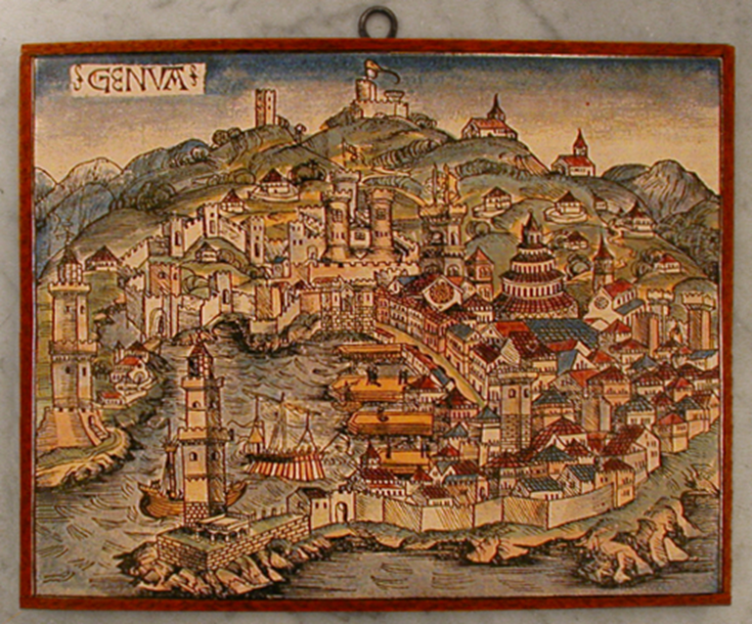
Primární prameny k dějinám obchodu
Písemné prameny
Obrazové prameny (kartografické materiály, obrazy, fresky, grafiky – různá témata)
Trojrozměrné prameny

Slide 16
Písemné prameny
- účetní knihy obchodních společností
- směnky, dlužní úpisy
- celní registry
- městské (soudní) i další knihy
- prameny finanční (dvorské úřady, zemské úřady)
- privilegia (osobní, určitým skupinám, městům)
- dobové příručky pro obchodníky (jazykové, ceny zboží, atp.)

Slide 17
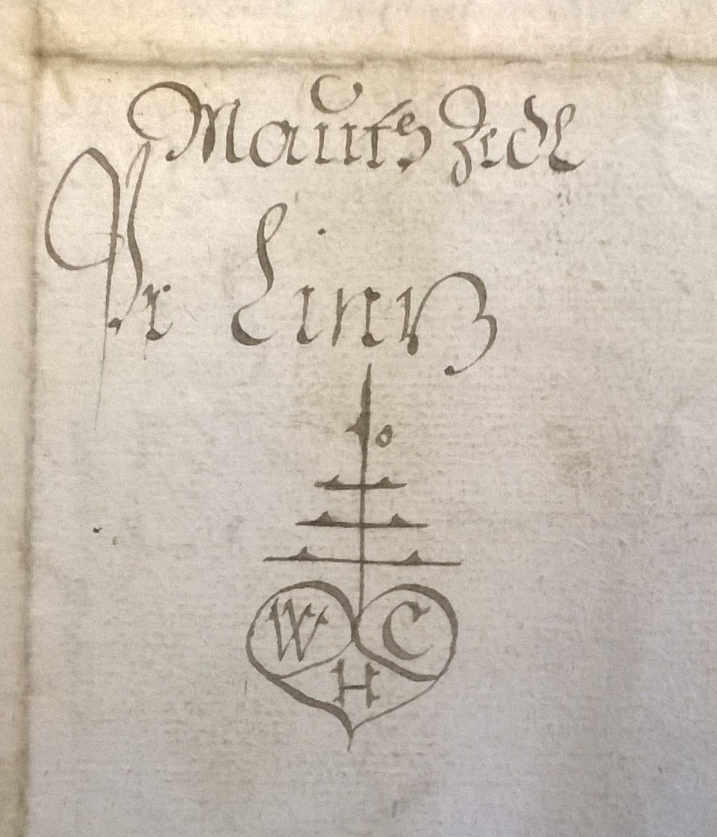
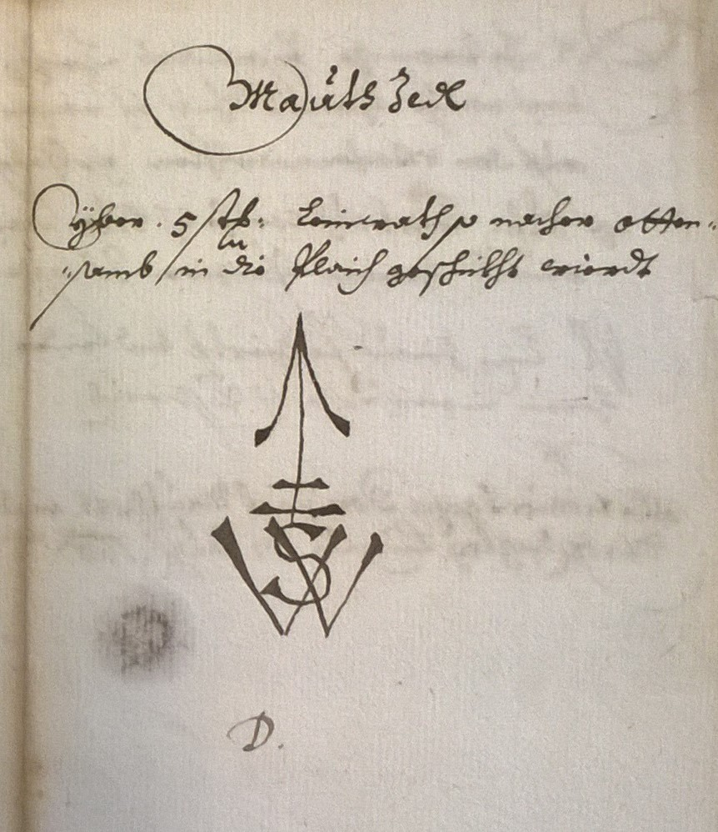
Dokumenty z celnic
Doklady o zaplacení cla v Linci, 1. pol. 17. století, Stadtarchiv Linz

Slide 18
Dokumenty z celnic II.
Celní registr z Lince, konec 16. století, Stadtarchiv Linz

Slide 19
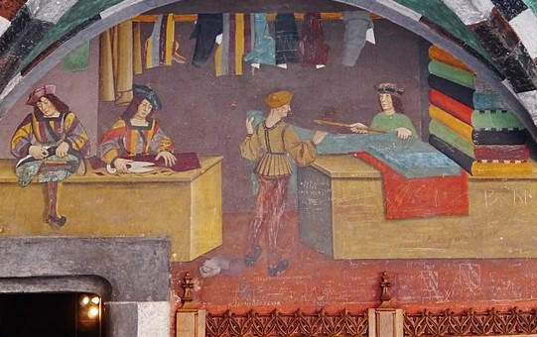
Obrazový materiál - krám obchodníka
Castello Issogne – severní Itálie (fresky, přel. 15.-16. století)

Slide 20
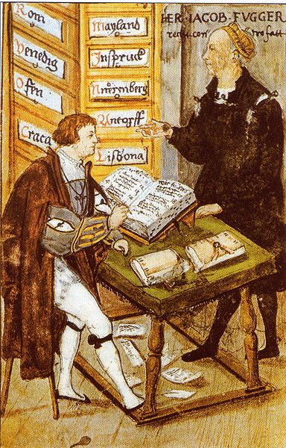
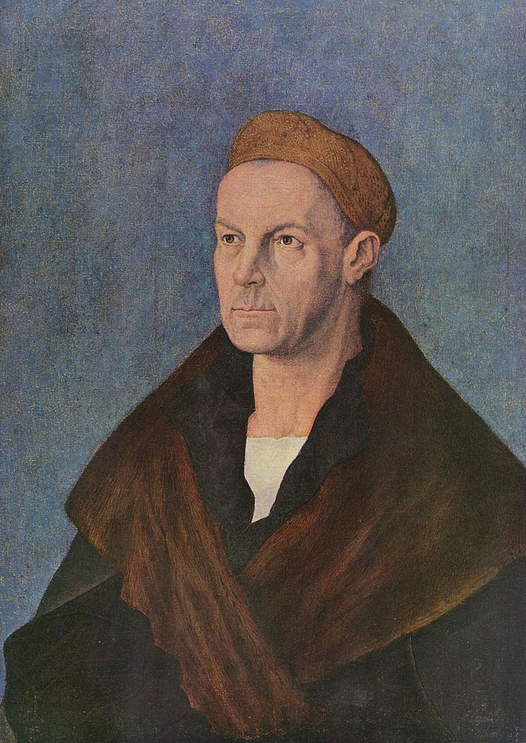
Portréty obchodníků
Finančník Jakob Fugger (1459-1525), zakladatel obchodní společnosti. Autorem portrétu je Albrechta Dürer (1519)
Jakob Fugger ve své kanceláři s hl. účetním firmy M. Schwartzem (1517); Herzog-Anton-Ulrich-Museum Braunschweig

Slide 21
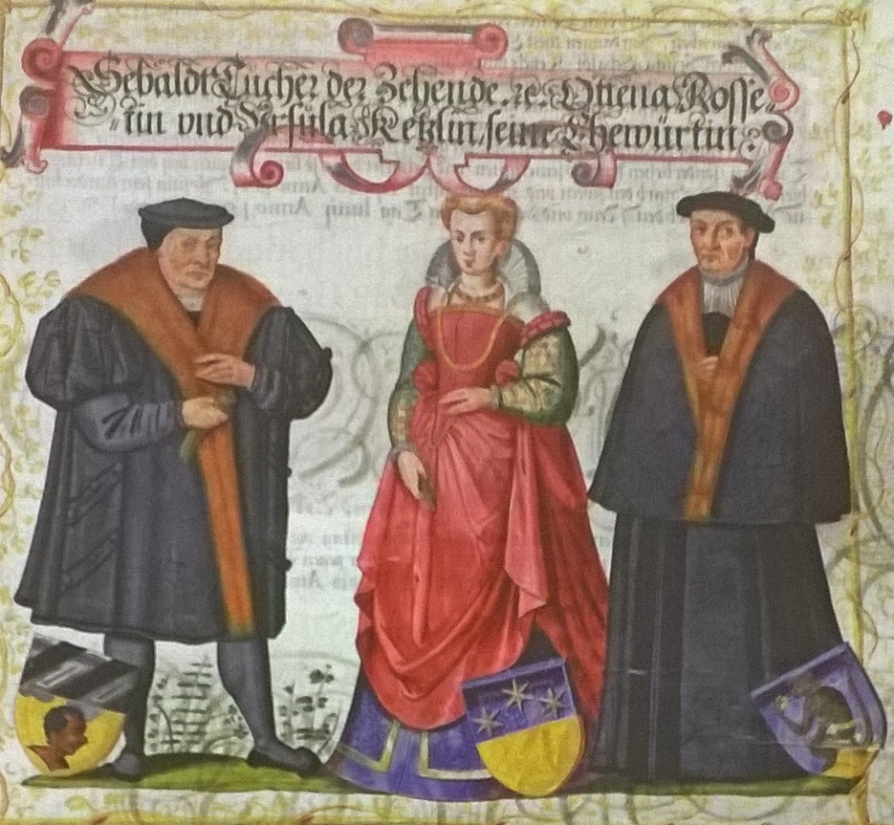
Sebald X. Tucher a jeho manželky Ottena Rosset a Ursula Nützel v Pamětní knize, 1590
(výřez, StadtAN, sg. G29/III)

Slide 22
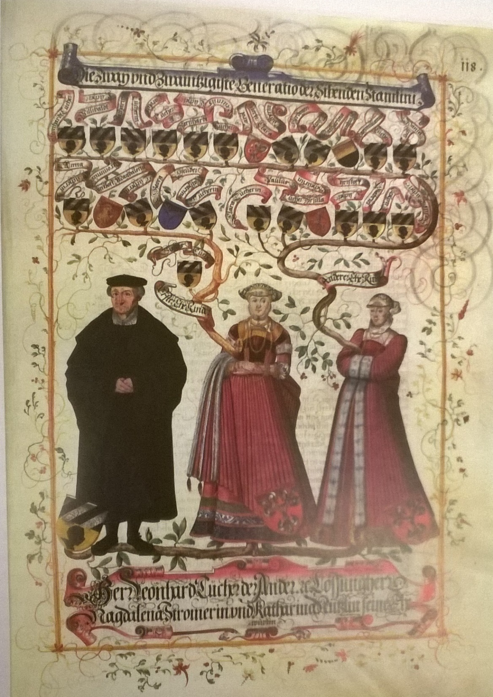
Norimberská obchodní společnost Tucher byla rodinnou firmou, která se zaměřovala zejména na obchod s Čechami a Slezskem (vlna, plátno, soukenné zboží). Kolem pol. 16. století měla v Praze svou pobočku.
Vyobrazení příslušníků rodiny Tucher v Pamětní knize: Linhart II. Tucher (1487-1568), jeho manželka Magdalena a dále Kateřina, rozená Nützel
(StadtAN, sg. E 29/III)

Slide 23
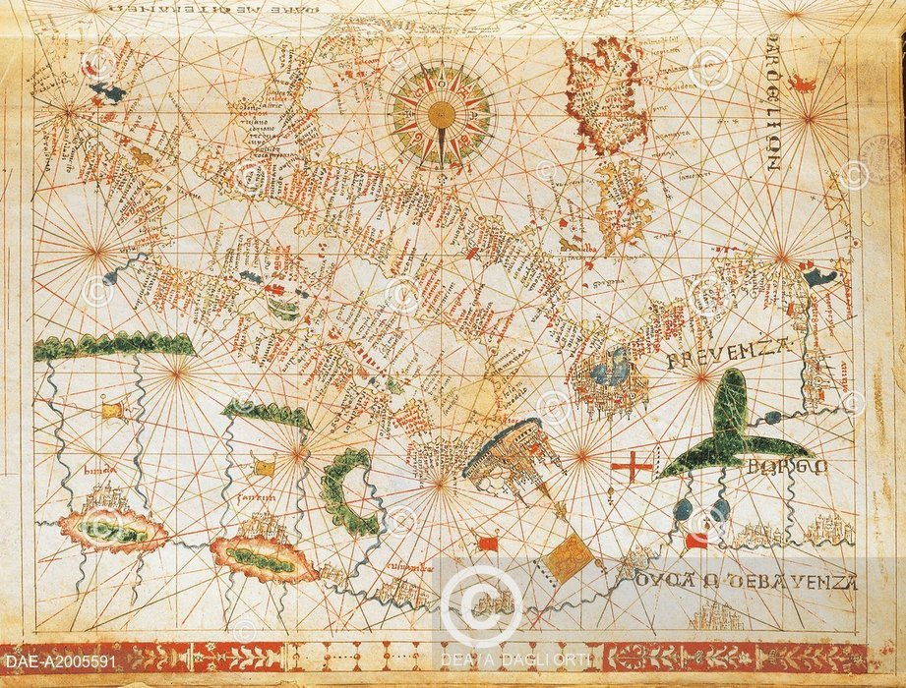
Mapy
Námořní mapa Středomoří (Itálie, 1651)

Slide 24
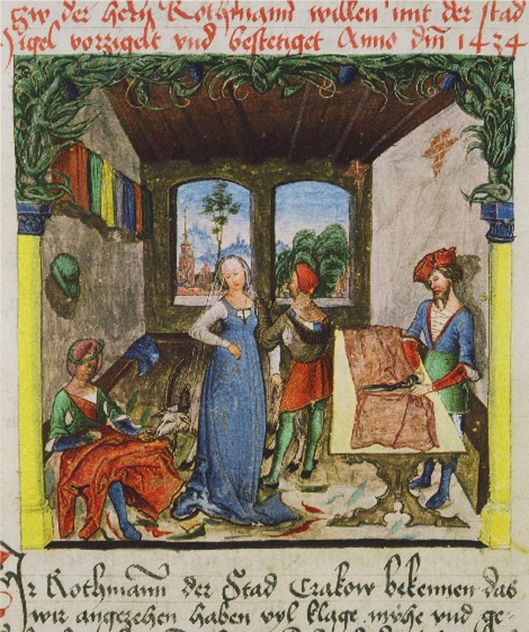
Ženy –obrazový materiál

Slide 25
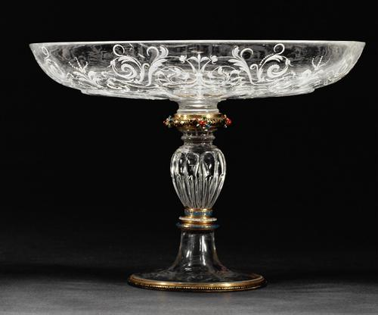
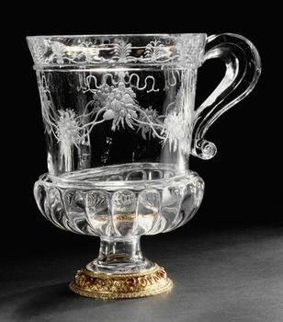
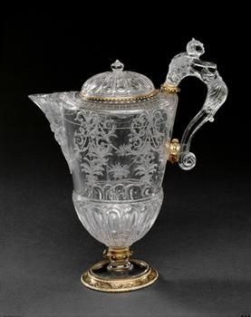
Ukázky renesančního luxusního skla italské provenience, Milán, konec 16. století
www.pinterest.com

Slide 26
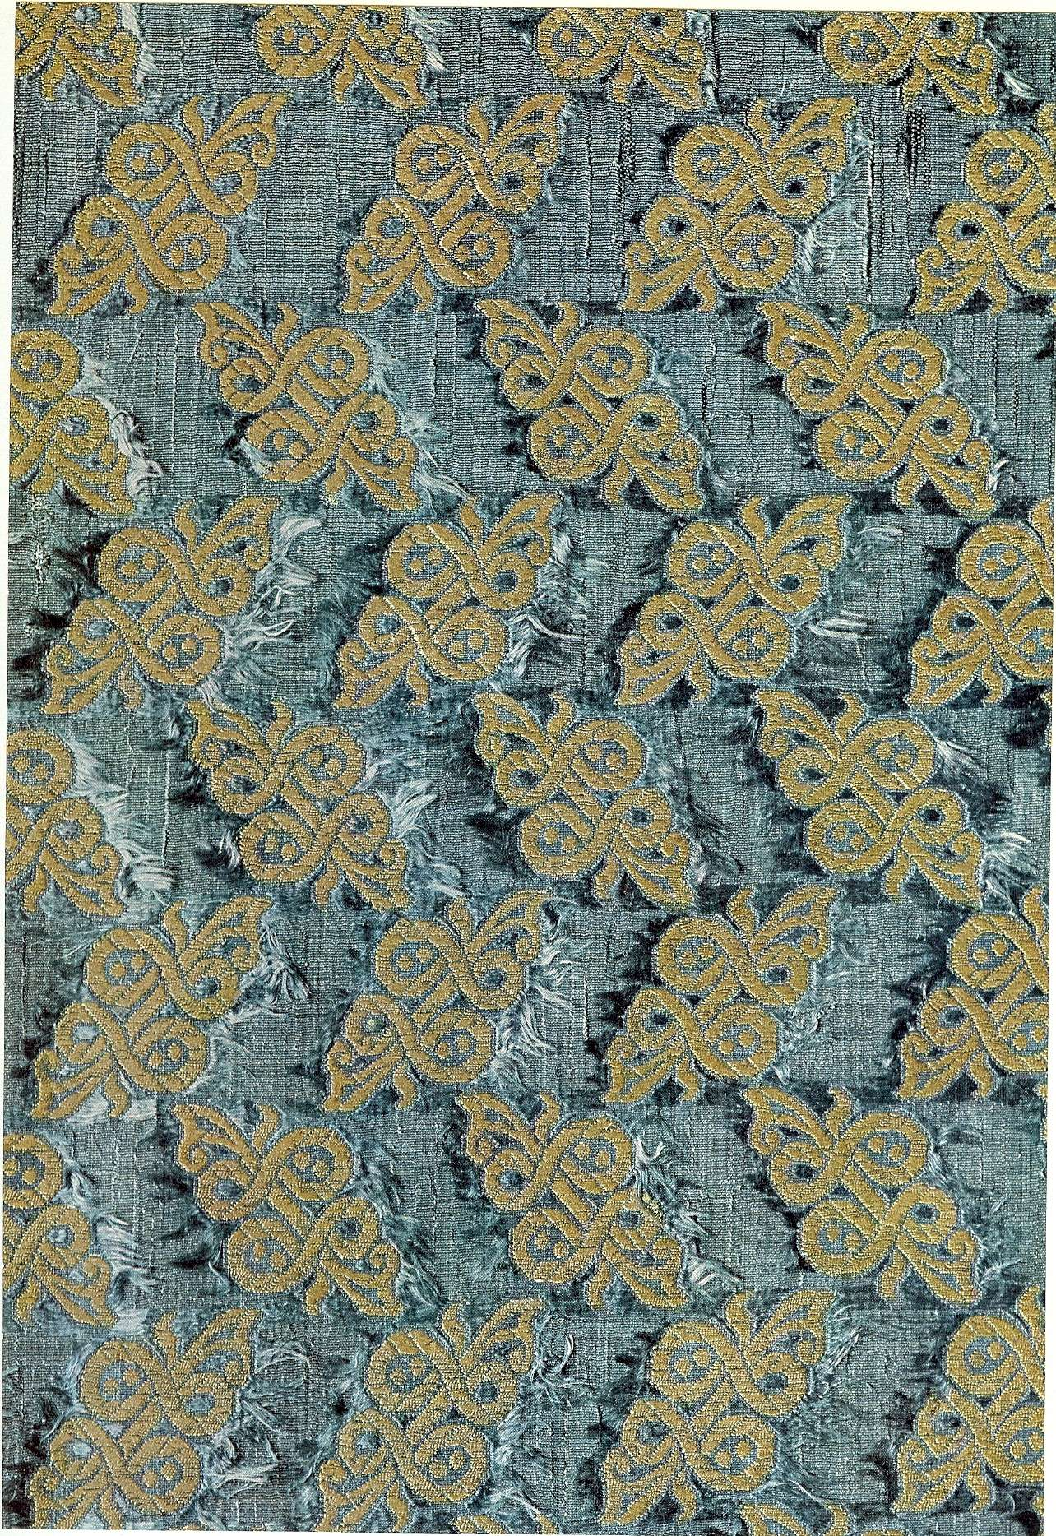
Renesanční italské látky (16. století)
Hedvábný samet s brokátem, Benátky Hedvábí, Benátky Damašek, Florencie (Museo Civico Turin) www.pinterest.com

Slide 27
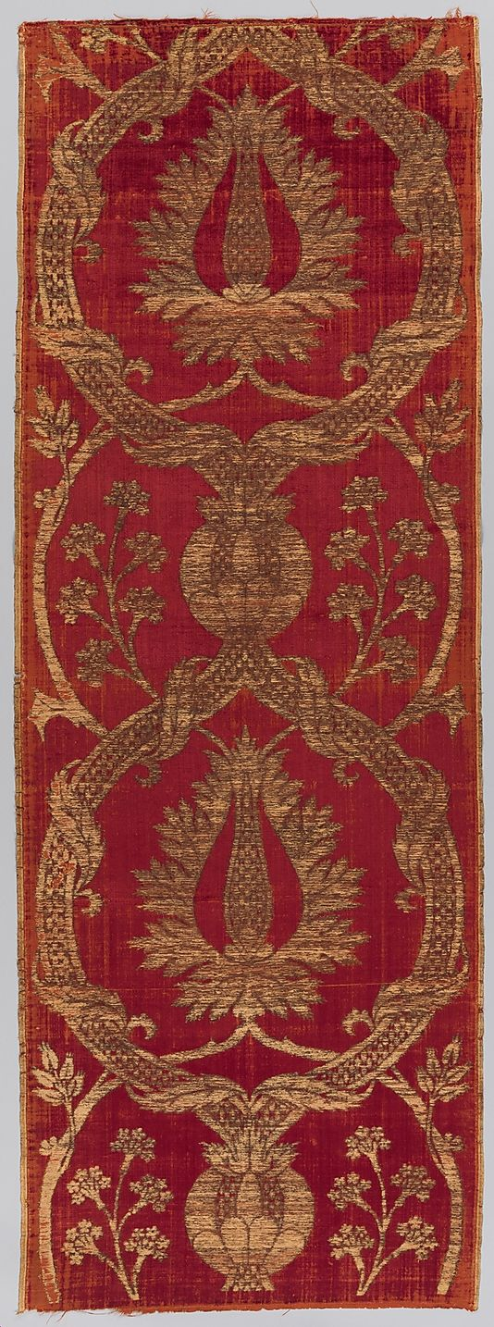
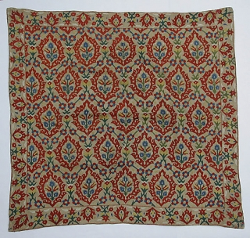
Tkaniny turecké provenience,
Ottomanská říše, 16. století
(Metropolitan Museum of Art, New York)
www.pinterest.com

Slide 28
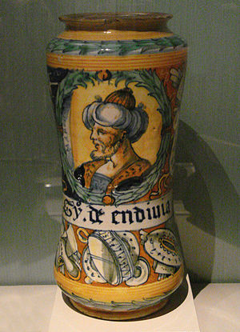
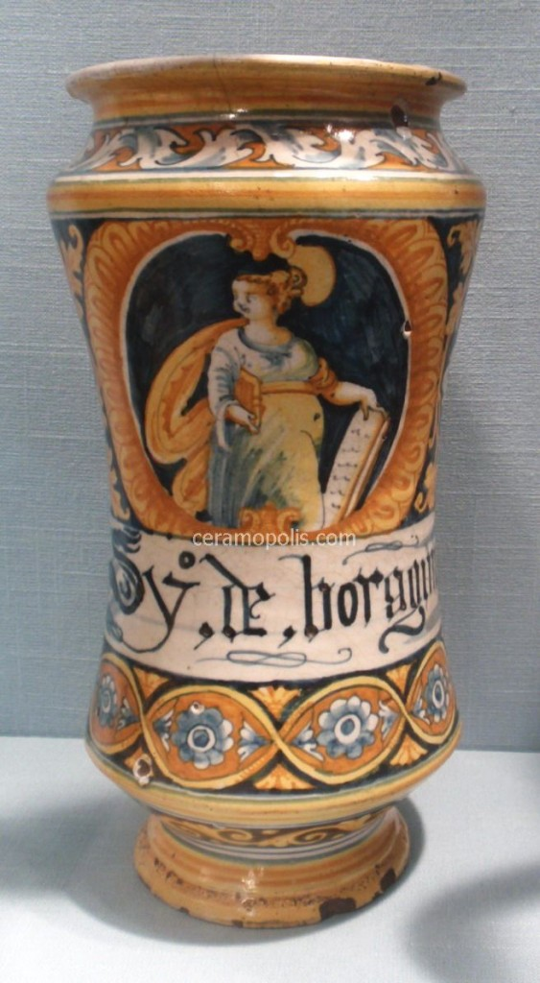
Lékárenská nádoba (Albarello) s hlavou Turka, Itálie, Faenza 1555
Lékárenská nádoba (Albarello), Itálie, Faenza, 16.stol.

Slide 29
Bibliografie - výběr
Fernand BRAUDEL, Sozialgeschichte des 15.–18. Jahrhunderts, Bd. 2, Der Handel, München 1986.
Markus A. DENZEL (ed.), Europäische Messegeschichte 9.–19. Jahrhundert, Köln –Weimar–Wien 2018.
Jean FAVIER, Zlato a koření. Zrod obchodníka ve středověku, Praha 2006
Markus A. DENZEL – Jean Claude HOCQUET – Harald WITTHÖFT (eds.), Kaufmannsbücher und Handelspraktiken vom Spätmittelalter bis zum beginnenden 20. Jahrhundert, Stuttgart 2002.
Marie BUŇATOVÁ, Hedvábí, sklo a koření. Obchod mezi Prahou a Itálií (1500-1620), Praha 2019.
Marie BUŇATOVÁ, Pražští kupci na cestách. Předbělohorská Praha a středoevropské trhy, Praha 2013.
Marie BUŇATOVÁ, Úvěr a finance v obchodní praxi. Evropa – české země – Praha: směry a perspektivy výzkumu, Český časopis historický 118, 2018, s. 787–821.
Marie BUŇATOVÁ, Podnikání žen v raně novověké Praze a jejich zapojení do obchodu s kramářským zbožím, Pražský sborník historický 46, 2018, s. 59–100.
Josef JANÁČEK, Dějiny obchodu v předbělohorské Praze, Praha 1955.
Josef PETRÁŇ, Dějiny hmotné kultury I/1–2, II/1–2 Kultura každodenního života od 13. do 15. století, Praha 1985, 1997.

Slide 30
Bibliografie - výběr
Michael NORTH (ed.), Kredit im spätmittelalterlichen und frühneuzeitlichen Europa, Köln – Wien 1991.
Michael NORTH, Kommunikation, Handel, Geld und Banken in der frühen Neuzeit, München 2000.
Lambert A. PETERS, Der Handel Nürnbergs am Anfang des Dreissigjährigen Krieges. Strukturkomponenten, Unternehmen und Unternehmer. Eine quantitiative Analyse, Stuttgart 1994.
Bettina PFOTENHAUER, Nürnberg und Venedig im Austausch. Menschen, Güter und Wissen an der Wende vom Mittelalter zur Neuzeit, Regensburg 2016.
Peter RAUSCHER – Andrea SERLES (eds.), Wiegen, Zählen, Registrieren. Handelsgeschichtliche Massenquellen und die Erforschung mitteleuropäischer Märkte (13. – 18. Jahrhundert), Innsbruck 2015.
Wolfgang REINHARD – Justin STAGL (eds.), Menschen und Märkte. Studien zur historischen Wirtschaftsanthropologie, Wien – Köln – Weimar 2007.

Slide 31
Dr. Marie Buňatová – kontakt pro případné konzultace - email:
Marie.Bunatova@ff.cuni.cz
Další studie k tématu–výběrově též : https:/academia.edu

